Slide 1
Отчет о работе кабинета профилактики наркомании и помощи людям в трудных жизненных ситуациях за 2015 – 2016 учебный год

Slide 2
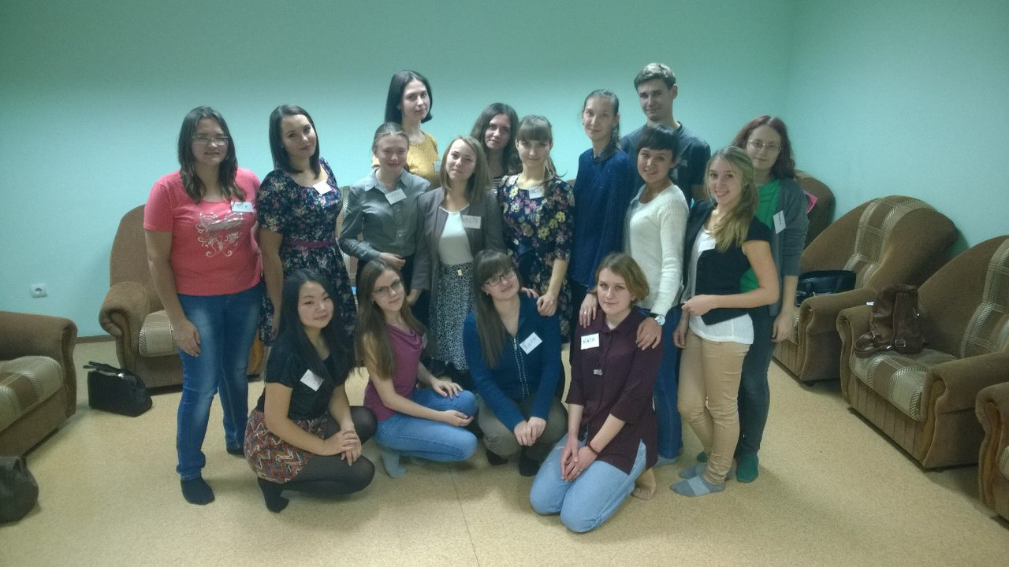
В период с сентября 2015 по апрель 2016 года участниками кабинета профилактики наркомании и помощи людям в трудных жизненных ситуациях были проведены следующие мероприятия
1. Обучающий тренинг «Школа здорового будущего» для студентов - психологов (центр профилактики наркомании) – октябрь 2015.
В течение недели ребята проходили обучающий курс по проблемам профилактики социально негативных явлений под руководством тренера Центра профилактики наркомании Оленовой Виктории Родионовны.

Slide 3
2. Проведение собрания кабинета профилактики наркомании и помощи людям в трудных жизненных ситуациях – октябрь 2015
На собрании участников кабинета рассматривались основные направления работы на учебный год, закреплялись ответственные за каждое мероприятие лица, обсуждались перспективы и проблемы деятельности по профилактике наркомании.

Slide 4
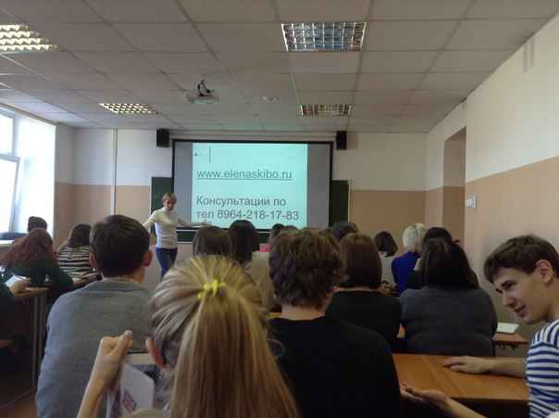
3. Мастер-класс «Сохраним психологическое здоровье» для студентов-психологов (центр профилактики наркомании) ноябрь 2015.
Ведущая мастер класса – психиатр-нарколог Елена Петровна Скибо рассказывала о проблемах психического здоровья в современном обществе. Ее яркая манера общения и нестандартная подача материала вызвала неоднозначные мнения, но запомнилась всем участникам мероприятия.

Slide 5
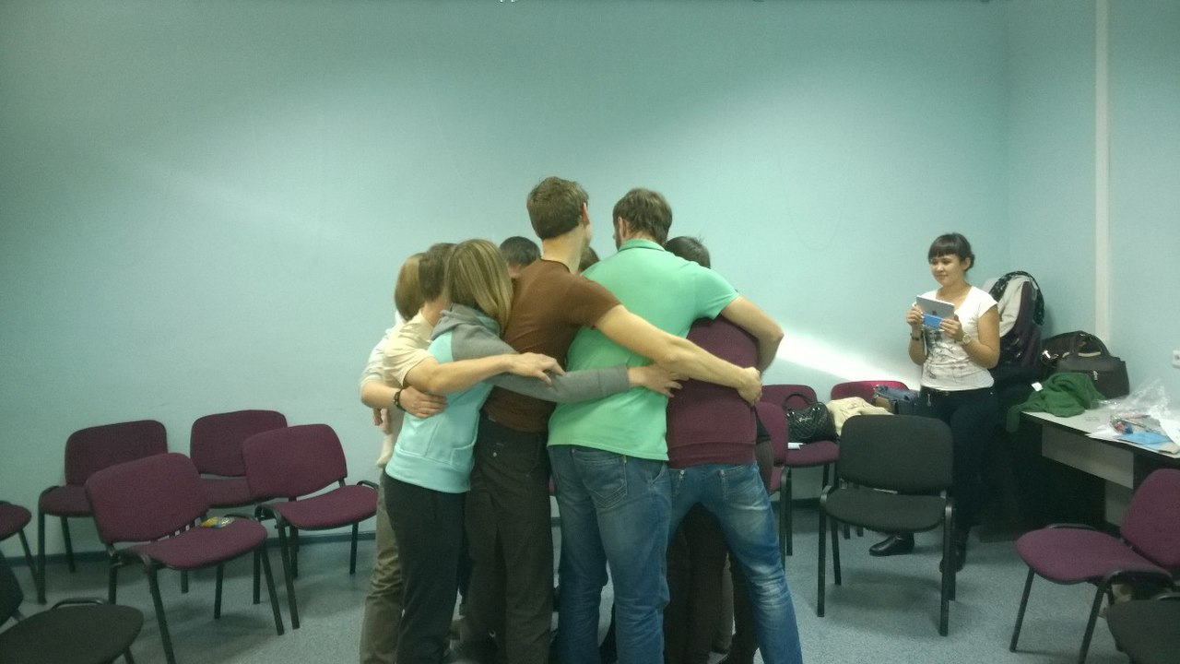
4. Проведение участниками кабинета тренингов по профилактике социально-негативных явлений в геолого-разведочном техникуме г. Иркутска ноябрь 2015.
Данное мероприятие стало финальным испытанием сотрудников Центра профилактики наркомании в программе обучающего тренинга «Школа здорового будущего». Ребята в течение недели самостоятельно в качестве тренеров проводили тренинг профилактики наркомании и табакокурения со студентами техникума. Испытание прошли достойно!

Slide 6
5. Участие в тренинг-марафоне от Центра профилактики наркомании «Я – автор своей жизни».
Студенты факультета психологии приняли участие в тренинговом марафоне, организованном специалистами Центра. Ребята получили интересный опыт в качестве участников различных тренингов, а также могли оценить мастерство ведущих и перенять их опыт для своей профессиональной деятельности.

Slide 7
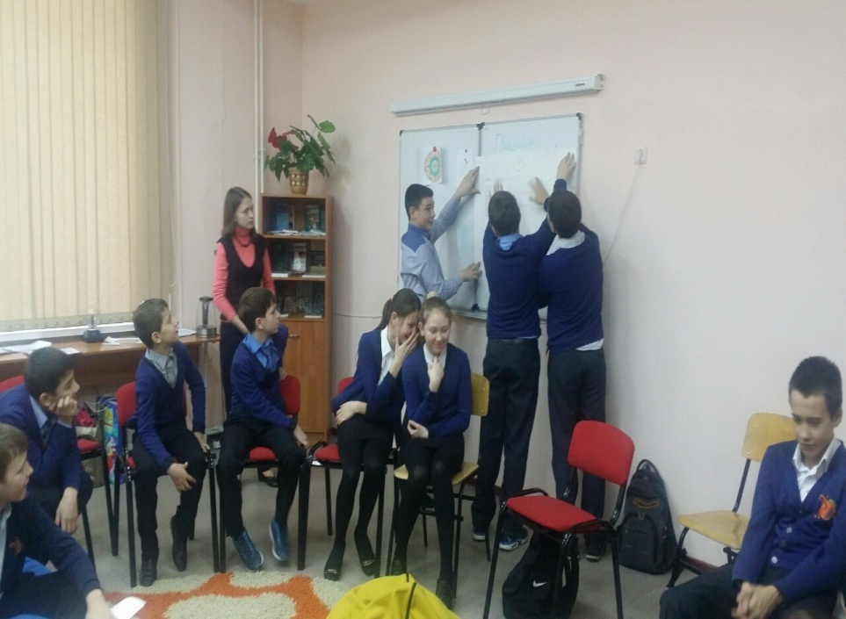
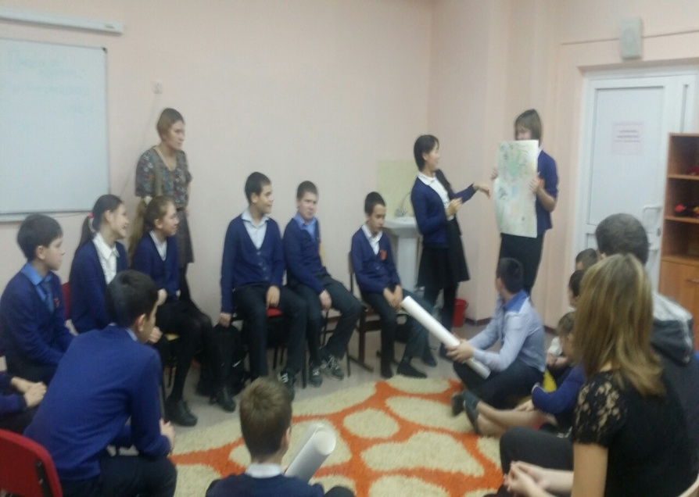
6. Проведение участниками кабинета тренингов по профилактике социально-негативных явлений в МБОУ СОШ №23 г. Иркутска – декабрь 2015
Студенты 2-го курса факультета психологии провели занятия по профилактике наркомании и табакокурения для учащихся 9-х и 10-х классов. Школьники с удовольствием участвовали во всех упражнениях и с радостью ждут наших ребят в следующем году.

Slide 8
7. Участие в городском социальном проекте "Поезд Здоровья» -
2 февраля 2016 года
Иркутский техникум авиастроения и металлообработки совместно с Центром профилактики наркомании организовал проведение психологических тренингов для студентов, направленных на профилактику наркотизма и укрепление психологического здоровья.
Участники кабинета профилактики наркомании проведи 2 тренинга в разных группах техникума

Slide 9
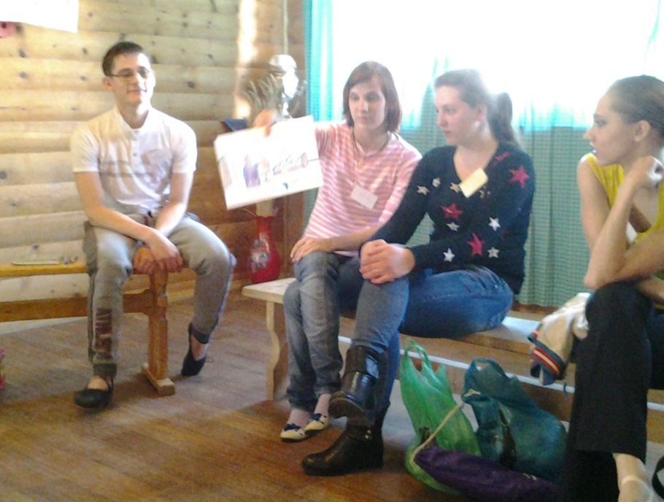
8. Проведение тренингов по профилактике зависимого поведения в Иркутским областном колледж культуры и музыкальном колледже им. Ф.Шопена – март 2016
Тренинг был посвящен профилактике интернет – зависимости и направлен на формирование целостного представления у учащихся колледжа о негативном влиянии Интернета на различные сферы жизнедеятельности и о последствиях злоупотребления этим ресурсом.

Slide 10
9. Проведение мастер-класса «Сохраним психологическое здоровье» для студентов-психологов) - 17 и 22 марта
Ведущая мастер-класса руководитель АВДМ Емельянова Кира Викторовна(центр профилактики наркомании) рассказывала и демонстрировала на практике эффективные способы борьбы со стрессом в профессиональной деятельности и повседневной жизни.

Slide 11
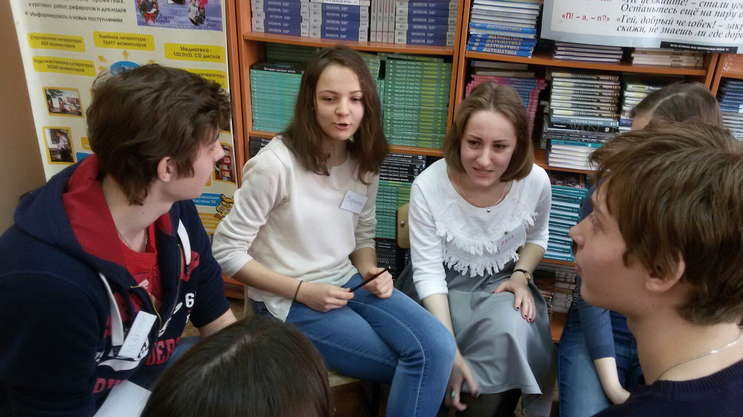
10. Проведение тренинга в Лицее №3 на тему "Негативное воздействие синтетических наркотиков на организм человека» - 26 марта 2016 г.
Тренинг был направлен на формирование целостного представления у учащихся о негативном влиянии синтетических психоактивных веществ на организм человека.

Slide 12
11. Участие в областном проекте Тулунской городской общественной организации поддержки молодёжных социальных проектов и творческих инициатив «Тулун.ру» "Школа добровольческого актива антинаркотической направленности "Кричи громче". (30 марта 2016 г.)

Slide 13
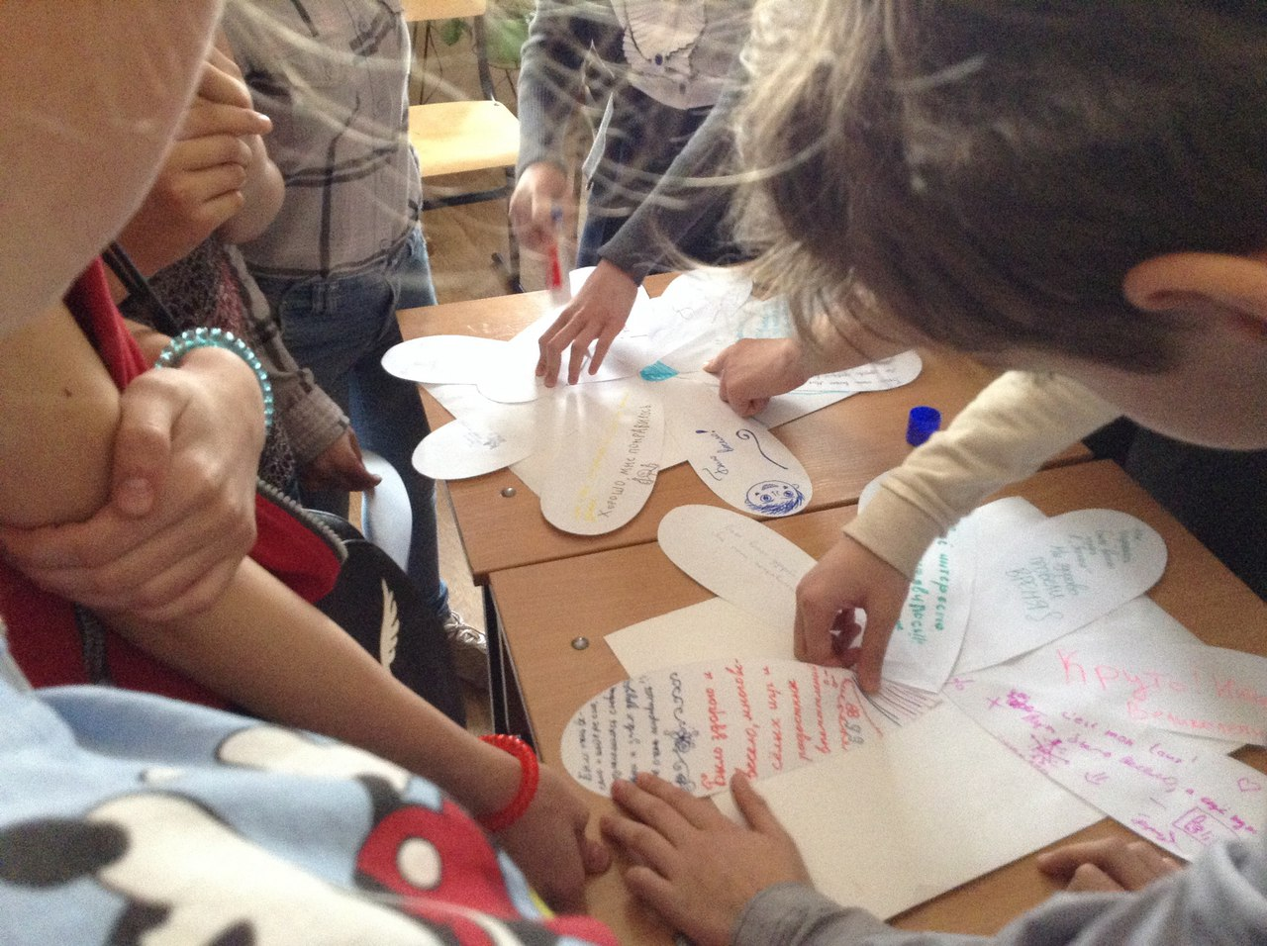
12. Проведение коммуникативного тренинга в Лицее №3, направленного на формирование эффективных навыков общения у детей 11-14 лет - 17 марта и 9 апреля 2016 г.
Тренинг проводился в рамках недели психологического здоровья в лицее и был направлен на формирование активной позиции школьников в создании комфортной жизненной среды

